Slide 1

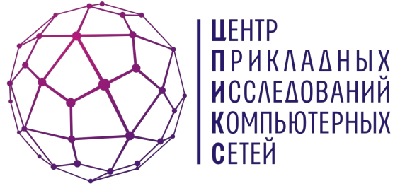




Технологии SDN и NFV: направления исследований, стандартизация, Open Source-сообщества
Александр Шалимов
ЦПИКС, МГУ
http://arccn.ru/
@alex_shali @arccnnews
ashalimov@arccn.ru

Slide 2












ЦПИКС
Центр прикладных исследований компьютерных сетей
Первый Центр Компетенций в области SDN в РФ (с 2012 года)
«Точка роста» для SDN-исследований в РФ
Поддержка трансфера SDN-технологий в РФ
Подготовка квалифицированных кадров для SDN-исследований и разработок
Создание передовых решений в области SDN и NFV
Решения в области SDN и NFV
НИОКР для индустрии
Центр Тестирования решений
в области SDN&NFV
Образовательные программы

Slide 3



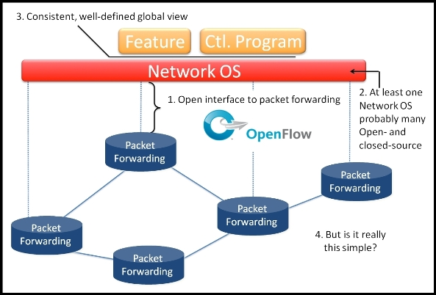

Что такое SDN/OpenFlow?
SDN = Software Defined Networking
Внедрения
Основные принципы
Физическое разделение уровня передачи данных от уровня управления сетевых устройств.
Логически централизованное управление.
Программируемость.
Открытый единый интерфейс управления.
Преимущества
Упрощение управления сетью (OPEX)
Удешевление оборудования (CAPEX)
Разработка ранее недоступных сервисов
. . .
“SDN means thinking differently about networking”

Slide 4
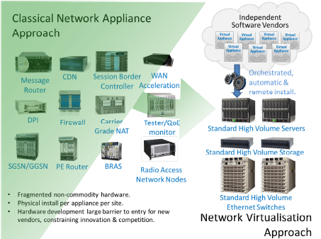
Что такое NFV?
NFV = Network Function Virtualization

Slide 5
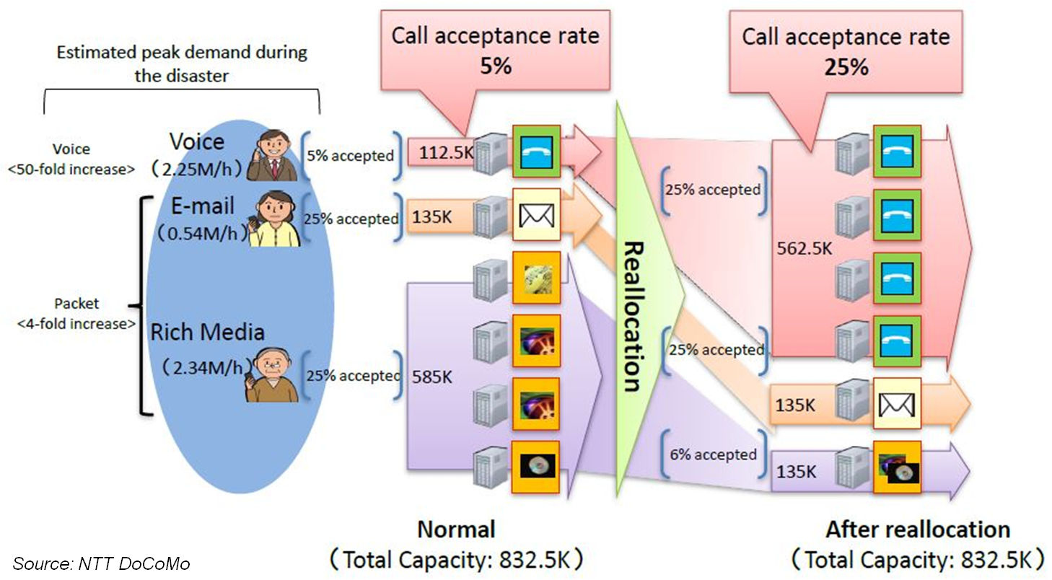
Пример совместного использования SDN/NFV
NTT DoCoMo – динамическое перераспредление ресурсов

Slide 6
OpenSource SDN и NFV
На примере сервис провайдеров и операторов связи
Зачем SDN/NFV?
  Удешевление оборудования
  Гибкость и скорость управления
  Новые сервисы
Почему Open Source?
  Способ достижения вышеуказанных целей
  Уход от привязки к одному вендору
  Возможность развивать свои компетенции
    Можно брать открытые блоки и из них делать готовые решения

Slide 7
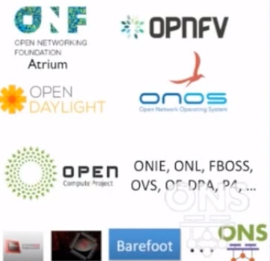
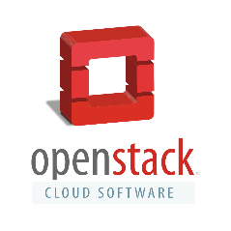
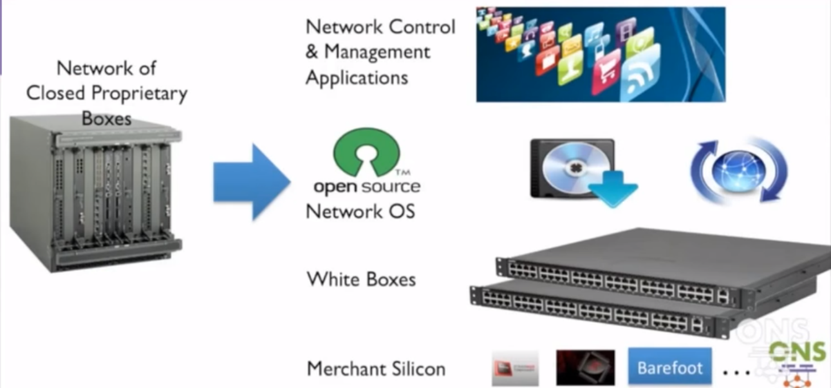




Пример Open Source SDN
Разделение на новые уровни
Открытые проекты
Сейчас OpenSource проекты вышли на другой уровень
  большие community (и архитекторы, и разработчики, и представитель вендоров и операторов)
  Устоявшийся процесс, регулярные релизы
Пирог будет делиться на много частей, но станет больше

Slide 8
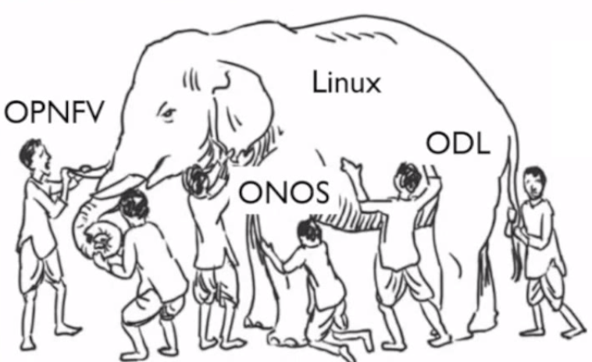
Важность экосистемы
Нужно видеть всю картину целиком
Взаимодействие между разными проектами
Стандартизация

Slide 9


OpenSource SDN&NFV в мире и в России
В июне 2015 года AT&T объявило SDN своим основным стратегическим направлением развития и переориентацию на разработку ПО – программа Domain 2.0.
  Software-centric network transformation -- become a software company
  Доля OpenSource проектов увеличилась с 5% до 10%
  Уже предоставляют новые сервисы – L2 On Demand. В пилоте CORD.
  В 2016 году запускают свою инициативу ECOMP.
В 2015 году «Ростелеком» начал работу над внедрением перспективных технологических направлений «Программно-конфигурируемых сетей» (SDN) и «Виртуализации Сетевых Функций» (NFV).
  Организационная трансформация (центр компетенции/r&d, open source)
  Два проекта - Metro Ethernet (SDN/OpenFlow) и TelcoCloud (NFV)

Slide 10
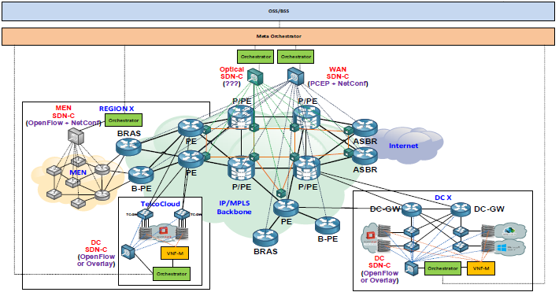
Видение Ростелеком на SDN/NFV трансформацию сети

Slide 11

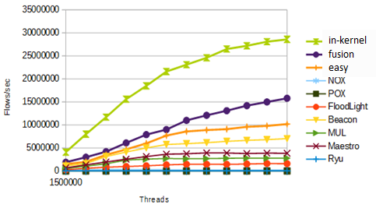
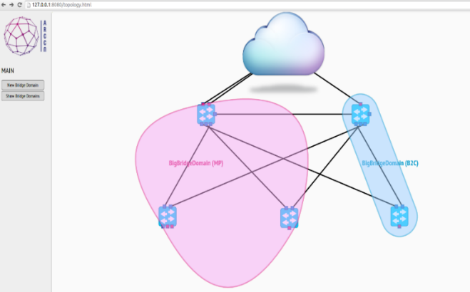
Сетевая операционная система Runos
Система управления сетью первый российский SDN-контроллер RUNOS
RUssian Network Operation System
Есть разные варианты контроллера с единой базой и различным набором сервисов и приложений
Открытая версия на Github http://arccn.github.io/runos/
  Своя база на C++11/14, а не Java
  цель: упростить разработку сетевых приложений и не забывать о производительности
  приложения: топология, маршрут, перестроение в случае обрыва, REST, WebUI, проактивная загрузка правил, резервирование Active-Passive
Внутренняя ядерная версия
  Супер-производительность 30 млн событий в секунду
  Разработка приложений под заказчика
Внутренняя версия с приложениями под оператора связи
  База такая же, как и на Github. Заказчики сами могут разрабатывать приложения. Учиться по доступным материалам
  Сервисы B2C, B2B (p2p, mp2mp, multicast, и т.п.)
  Active-Standby режим

Slide 12

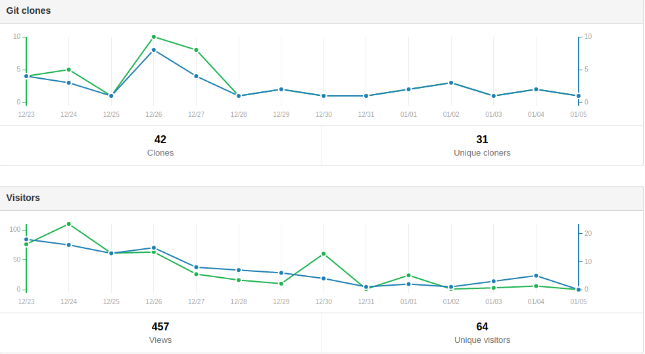
Проект с открытым исходным кодом
Исходный код http://arccn.github.io/runos/
  Apache, version 2.0
Tutorial (Readme.md)
  Как установить, запустить,
  написать свое первое приложение
Виртуальная машина
  Уже собранный контроллер
  Средства для работы с OpenFlow
Список рассылки
  Google group runos-ofc

Slide 13
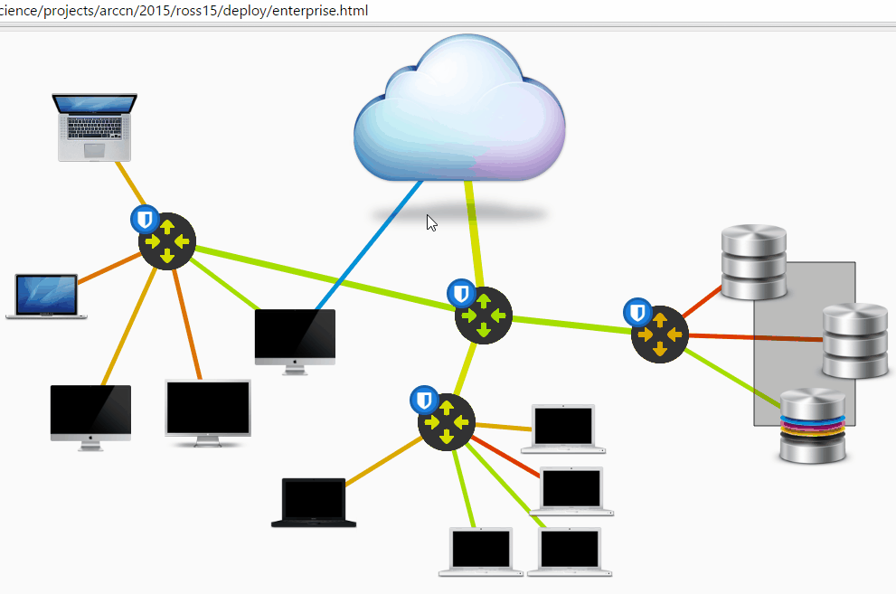
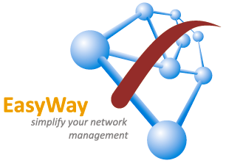
Пример графического интерфейса EasyWay

Slide 14





Общая схема сети оператора связи
ЦОД оператора связи
IX
BRAS, BPE, IPTV, FW, CGNAT
ЦОД
Транспортная сеть
оператора связи
DR1
DR2
…
AR1
AR2
AR n
Абоненты (С/В)
AC
GPON

Slide 15
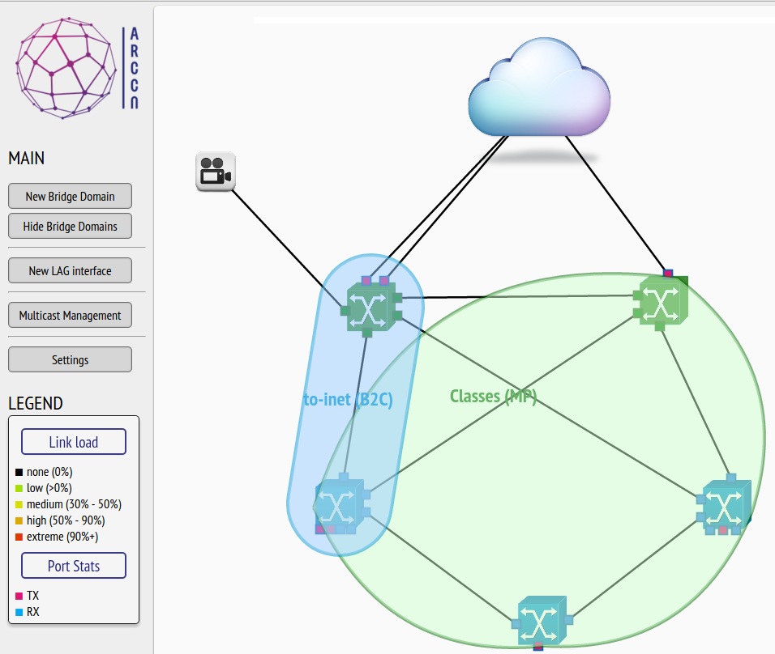
Создание сервисов сети операторов
Сервисы:
B2C, P2P, MP
Multicast
Storm Control
LAG/LACP
InBand
Резервирование сервисов:
Active-Standby Controller
Fast failover резервирование
Активное резервирование
Качество доступа (QoS):
Priority Queuing, WRR
Rate-Policy, Ingress QoS, metering
очереди на интерфейсах

Slide 16
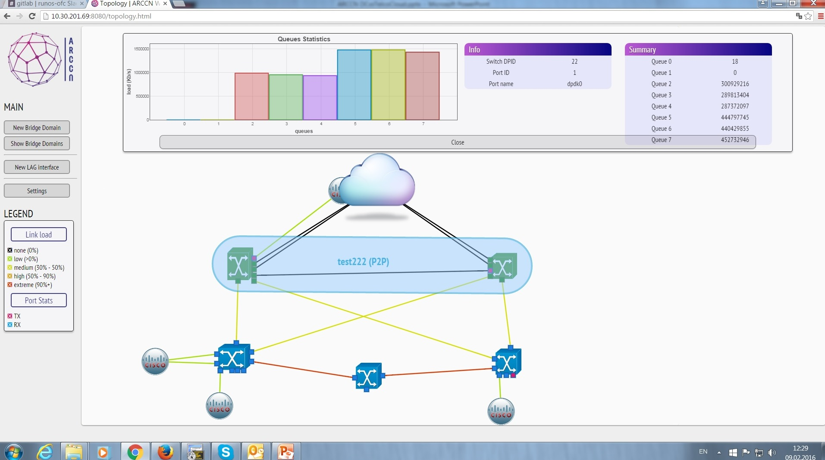
QoS и мониторинг трафика
Система управления сетью первый российский SDN-контроллер RUNOS
И набор приложений для управлению сетью

Slide 17
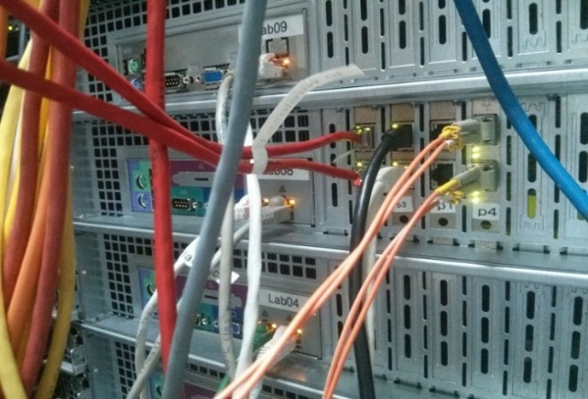
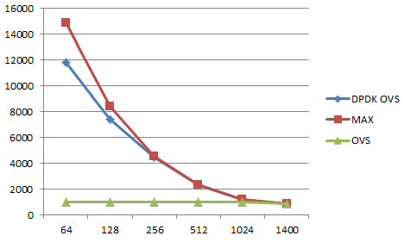
Сеть оператора
Агрегация трафика – AR (аппаратный VS программный)
Сервера Intel с большим числом сетевых интерфейсов
  OC Linux, Ubuntu 14.04, REHL
  Программный коммутатор – на подобии Open vSwitch
  Сетевой стек на базе Intel DPDK
Количество портов:
  до 24x 1Gbps портов
  до 12x 10Gbps портов
  80Gbps на устройство
Поддерживаемые протоколы:
  OpenFlow1.3, lacp, vlan, bfd, stp, QoS, ipv6, gre, vxlan
Программный коммутатор:
+: полная поддержка OpenFlow 1.3 (поиск по всем полям, метеринг, qos)
+: неограниченное кол-во таблиц и записей
+: можно легко изменять под заказчика
+: масштабирование производительности
-: цена и размер

Slide 18
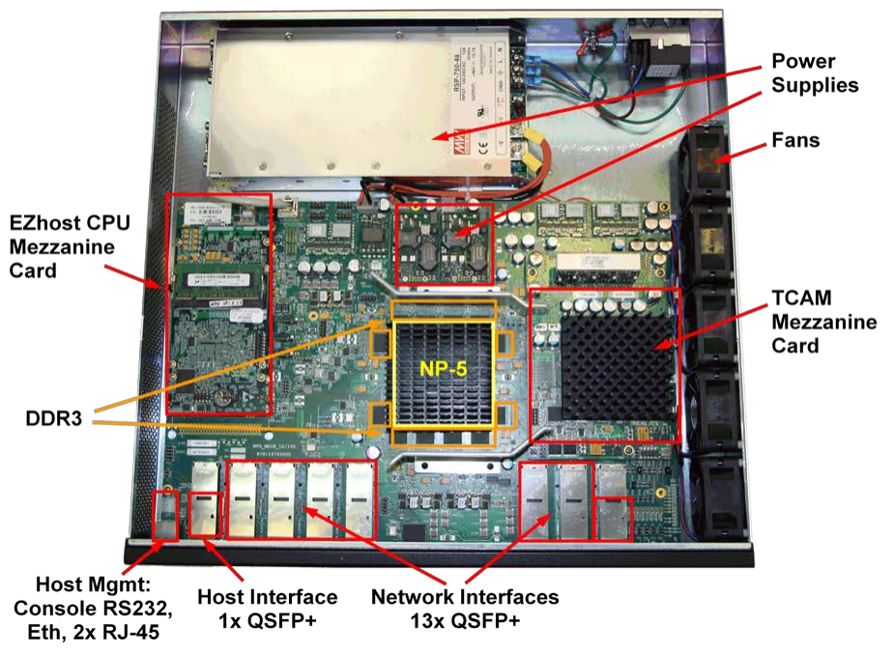
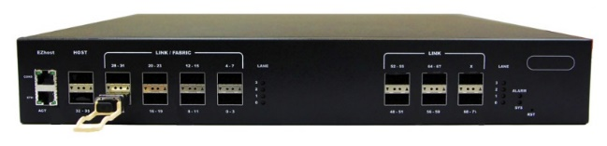
Сеть оператора
Распределение трафика – DR решение на NP5 от ЦПИКС
Модуль управления:
  4x10/1Гб/с
  1х1Гб/с
  1 RS-232 console
Сетевые интерфейсы:
  44x10Гб/с
  или
  11x40Гб/с QSFP+
  или
  4х100ГБ/с
Высота 1.5U
Монтаж в стойку 19”
Сетевой процессор производительностью до 240 Гб/с, 500 миллионов пакетов в секунду
5-уровневая иерархическая система очередизации. Поддержка WFQ c приоритетной очередью
Поддержка WRED, Shaping (CIR, PIR), Per flow metering, marking, policing для миллионов потоков
L2-4 switching/routing. Сбор статистики по потокам, программируемые пороги. 512М счетчиков

Slide 19

Сеть оператора. ЦОД
Виртуализация сервисов- Self Organizing Cloud
облачная платформа Сloud Conducter от ЦПИКС
Что это меняет?
Источник
трафика
LB
VNF #2
Примеры
сетевых функций
Router
Firewall
Клиент
Load Balancer
Distribution Switch
Web Server
FW
VNF
LB
VNF #1

Slide 20
Заключение
SDN/NFV позволяет значительно упростить управление сетью, ускорить создание и внедрение новых сервисов.
А использование Open Source меняет всю модель работы сервис провайдеров и операторов связи.
  Брать открытые блоки и из них конструировать конечные решения, которые готовы в production.
Проект RUNOS находится в открытом доступе
  OpenFlow контроллер arccn.github.io/runos
  Система управления корпоративной сетью EasyWay.
  Набор коммерческих приложений под нужды Телеком операторов.
  Скоро так же и программный коммутатор.
“Open Source SDN and NFV are inevitable” @ons15

Slide 21
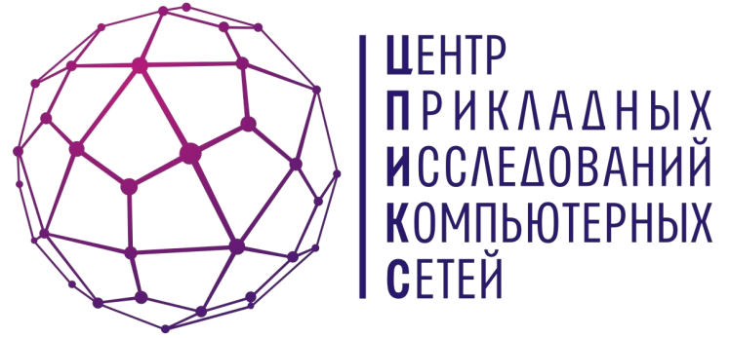

Спасибо за внимание!

